Slide 1
بيانات الاختبارات الروتينية قبل الولادة لتناسب الخصوبة والانتشار بين النساء الحوامل، والوقاية من انتقال الفيروس من الأم إلى الطفل، والأطفال المصابين بفيروس نقص المناعة البشرية، وتغطية العلاج بمضادات الفيروسات القهقرية للأطفال
كيث سابين
برنامج الأمم المتحدة المشترك لمكافحة الإيدز، جنيف
التدريب على تقديرات فيروس نقص المناعة البشرية واستخدام البيانات
منطقة الشرق الأوسط وشمال أفريقيا وغرب ووسط أفريقيا، 11-14 فبراير 2025

Slide 2
استخدام بيانات اختبار فيروس نقص المناعة البشرية في مرحلة ما قبل الولادة في تقديرات طيف فيروس نقص المناعة البشرية تعتمد التقديرات على جودة بيانات البرنامج !
يستخدم الطيف بيانات اختبار فيروس نقص المناعة البشرية للرعاية الروتينية قبل الولادة في عدة أماكن:
تقدير انتشار فيروس نقص المناعة البشرية بين البالغين واتجاهات الإصابة به من خلال معدل انتشار رعاية ما قبل الولادة على مدى عدة سنوات (EPP)
ملائمة معدل انتشار فيروس نقص المناعة البشرية بين النساء الحوامل → الحاجة إلى الوقاية من انتقال الفيروس من الأم إلى الطفل (أداة ملائمة لنسب معدل الإصابة بفيروس نقص المناعة البشرية/الإيدز في طيف الخصوبة)
مدخلات منع انتقال الفيروس من الأم إلى الطفل (النساء اللاتي يتلقين العلاج بمضادات الفيروسات القهقرية) → انتقال الفيروس من الأم إلى الطفل تغطية الوقاية من انتقال الفيروس من الأم إلى الطفل → الأطفال المصابون بفيروس نقص المناعة البشرية
اتجاه انتشار دقيق
مستوى انتشار دقيق
إجمالي عدد دقيق

Slide 3
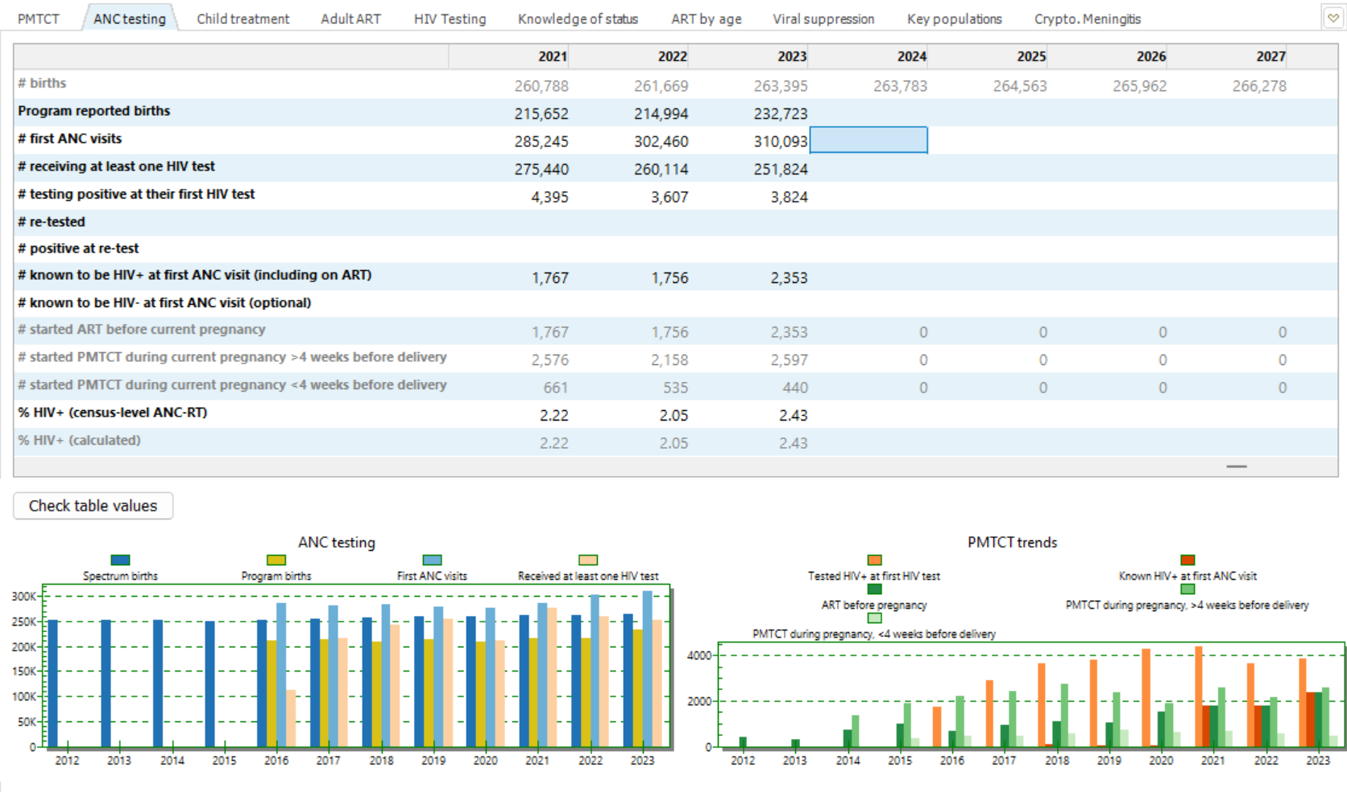
قم بمراجعة المخططات الموجودة في علامة التبويب اختبار ANC لاكتشاف التناقضات

Slide 4
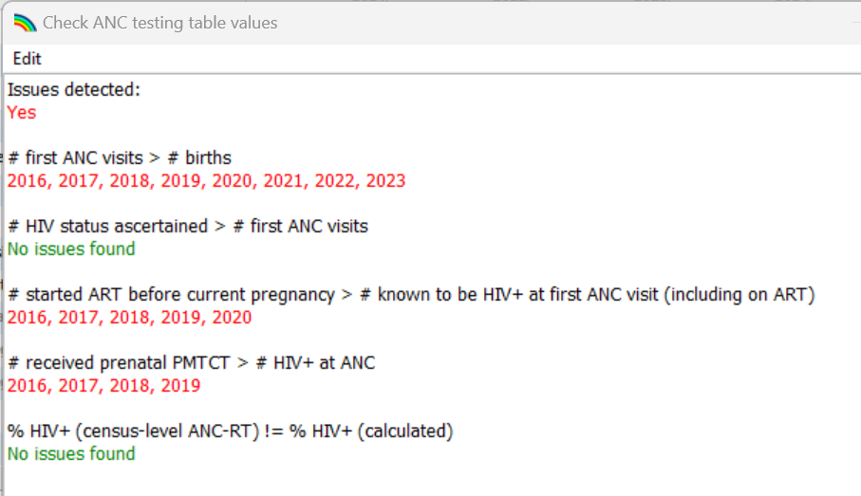
سيقوم الزر "التحقق من قيم الجدول" بإجراء فحوصات أساسية على بياناتك وعرض المشكلات باللون الأحمر

Slide 5
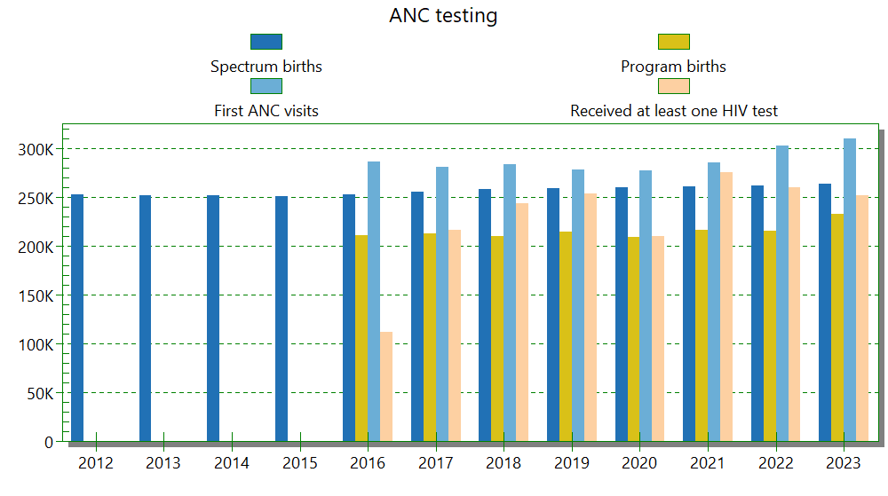
مخطط اختبار ANC بين الولادات والزيارات والاختبارات (I)
هل الولادات المسجلة في البرنامج متوافقة مع تقديرات الطيف؟
هل عدد الزيارات الأولى للرعاية قبل الولادة أقل من عدد الولادات؟
هل عدد الذين يتلقون اختبارًا واحدًا على الأقل أقل من عدد الزيارات الأولى؟

Slide 6
مخطط اختبار رعاية ما قبل الولادة بين المواليد والزيارات والاختبارات (II) مثال: عدد زيارات رعاية ما قبل الولادة أكبر من عدد المواليد. قد يشير ذلك إلى أن عدد زيارات رعاية ما قبل الولادة مبالغ فيه ؟
زيارات الرعاية ما قبل الولادة
برنامج الولادات

Slide 7
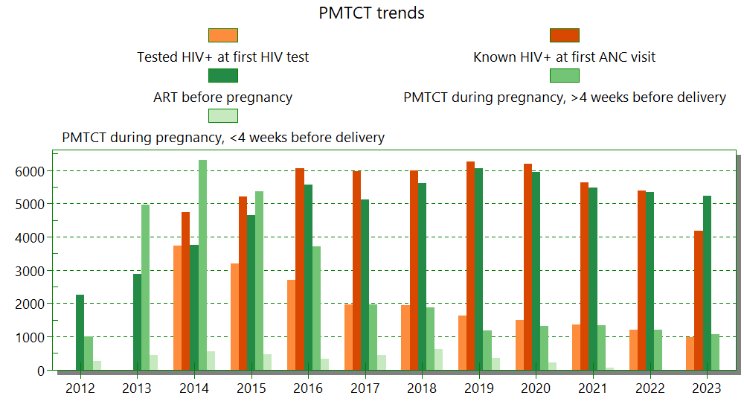
مخطط الوقاية من انتقال العدوى من الأم إلى الطفل في إحصائيات البرنامج بين أعداد النساء الحوامل اللاتي بدأن أو استمررن في تناول العلاج بمضادات الفيروسات القهقرية، مع حالة اختبار فيروس نقص المناعة البشرية في أول زيارة للرعاية قبل الولادة

Slide 8
اختبار ANC الروتيني (RT): حساب الانتشار
على عكس مراقبة العينة/المراقبة الحارسة، في الاختبار البرمجي الروتيني، لن يقوم الأشخاص المعروف بالفعل أنهم مصابون بفيروس نقص المناعة البشرية (أو مصابون بفيروس نقص المناعة البشرية) بإعادة الاختبار .
بالنسبة لـ Spectrum، يجب أن يتم احتساب النساء الحوامل المعروفات بالفعل بأنهن مصابات بفيروس نقص المناعة البشرية في البسط والمقام للانتشار:
$$= \frac{\left[\text{T}\text{ested} \text{HIV}\text{+}\right]\text{ + [}\text{Known} \text{HIV}\text{+]} }{\left[\text{T}\text{otal} \text{tested}\right]\text{ + [}\text{Known} \text{HIV}\text{+] + }[Known HIV–]}$$
التحديات المشتركة:
عدم وجود إيجابيات معروفة أو سلبيات معروفة
إعادة الاختبارات ذات العد المزدوج ─ في نفس المنشأة أو في منشأة مختلفة
إشارات إلى بيانات غير معقولة:
زيارات ANC-1 تتجاوز الولادات السنوية
تغيرات سنوية حادة في معدل الانتشار
تغيرات حادة في أعداد عملاء الرعاية قبل الولادة (الإبلاغ عن المشكلات، ونفاد المخزون، وما إلى ذلك)
العواقب في تقدير الطيف:
اتجاه حدوث EPP غير صحيح (على سبيل المثال، الانخفاض السريع للغاية)
عدد قليل جدًا من النساء الحوامل المصابات بفيروس نقص المناعة البشرية، ومعدل انتقال العدوى من الأم إلى الطفل منخفض جدًا والحاجة إلى منع انتقال العدوى من الأم إلى الطفل → عدد قليل جدًا من الأطفال المصابين بفيروس نقص المناعة البشرية

Slide 9
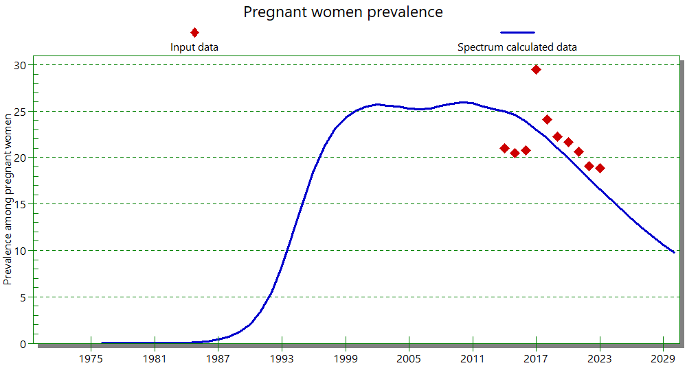
انتشار الحمل بعد الولادة > خيارات متقدمة > انخفاض معدلات الخصوبة المرتبطة بفيروس نقص المناعة البشرية > عامل التعديل المحلي المناسب
هل هناك مشاكل محتملة مع البيانات من السنوات المبكرة؟ → قم بإزالة البيانات غير التمثيلية قبل الملاءمة، ولائم فقط البيانات عالية الجودة

Slide 10
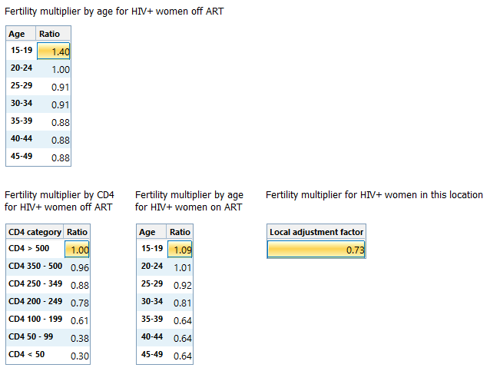
الخصوبة بين النساء المصابات بفيروس نقص المناعة البشرية
نحن نعلم معدل الخصوبة لدى جميع النساء في سن الإنجاب، ولكننا نحتاج إلى تقدير الخصوبة بين النساء المصابات بفيروس نقص المناعة البشرية .
إن معدل الخصوبة لدى النساء المصابات بفيروس نقص المناعة البشرية أقل من النساء غير المصابات بفيروس نقص المناعة البشرية. ويزداد الفارق مع تقدم العمر وانخفاض عدد خلايا .
تم تقدير الاختلافات المتوسطة العالمية في الخصوبة (حسب العمر و ، للنساء اللاتي يستخدمن أو لا يستخدمن العلاج بمضادات الفيروسات القهقرية) من خلال المسوحات الأسرية وخاصة في أفريقيا جنوب الصحراء الكبرى.
في تطبيق ، يستطيع المستخدمون تعديل هذه الافتراضات "العالمية" من خلال ملاءمة الانتشار الوطني بين النساء الحوامل اللاتي يتم قياسهن أثناء زيارات رعاية ما قبل الولادة.
CD4
CD4
Spectrum

Slide 11
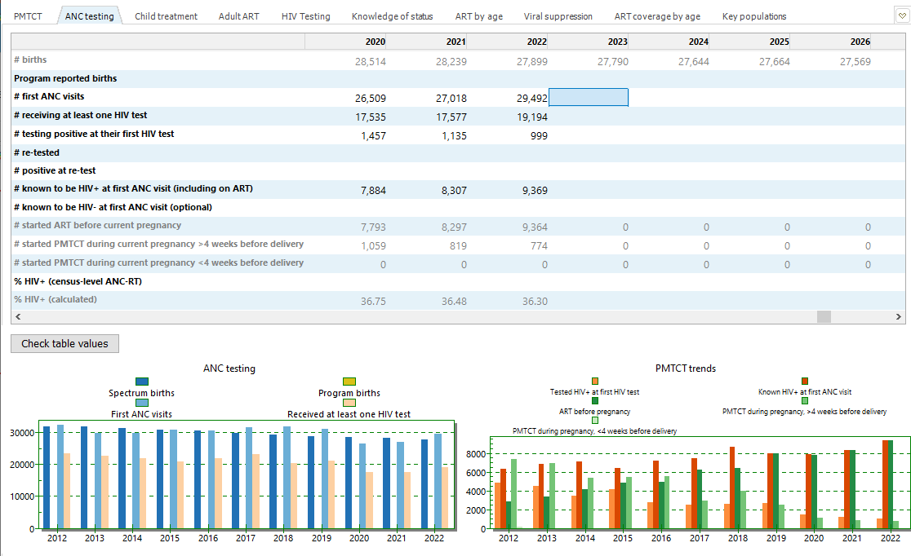
يأخذ مُجهز الخصوبة معدل انتشار رعاية ما قبل الولادة المبلغ عنه في البرنامج من محرر اختبار رعاية ما قبل الولادة

Slide 12
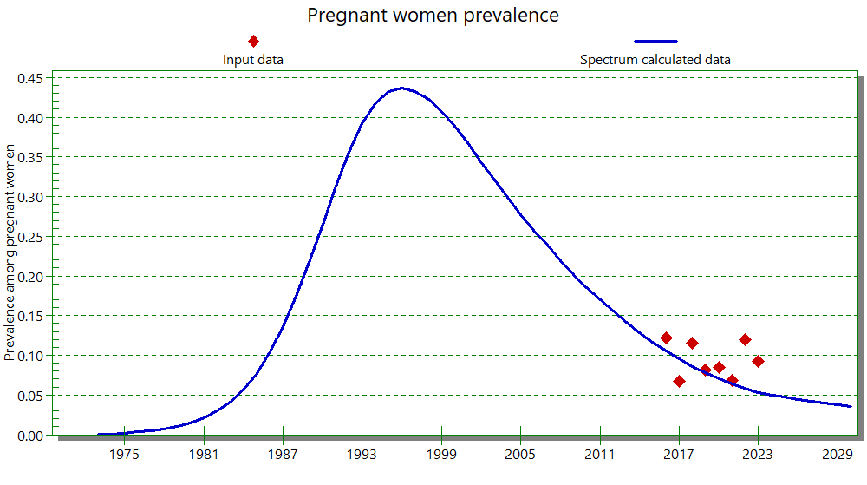
اختبار
Spectrum ANC Cascade
( AIM > إحصائيات البرنامج ):
النساء الحوامل المصابات بفيروس نقص
المناعة البشرية (تم تشخيصهن حديثًا وثبتت إصابتهن)
مثال الصومال:
التقلبات السنوية في الإيجابيات الجديدة والمعروفة → الانتشار المتقلب.
خلال الفترة 2016-2020، كان عدد الحالات الإيجابية الجديدة (في أول اختبار لفيروس نقص المناعة البشرية في رعاية ما قبل الولادة) أكبر من عدد حالات منع انتقال الفيروس من الأم إلى الطفل في "بدأت أثناء" "الحمل الحالي".
هل انتشار هذا المرض بين النساء الحوامل مبالغ فيه؟
... على الرغم من أن أرقام الإصابة بفيروس نقص المناعة البشرية المعروفة تتوافق مع الوقاية من انتقال الفيروس من الأم إلى الطفل والتي بدأت قبل الحمل الحالي، في جميع السنوات.
Notes:
ملاحظة: بسبب هذه المشكلات، لم يتم تضمين اختبار رعاية ما قبل الولادة الروتيني في EPP على مستوى التعداد؛ ومع ذلك، أدت بيانات اختبار رعاية ما قبل الولادة الروتيني على مستوى الموقع إلى خفض معدل الانتشار والوقوع بقوة في السنوات الأخيرة، أكثر من أي بلد/تقدير آخر بما في ذلك البلدان التي لديها بيانات جيدة عن رعاية ما قبل الولادة وبرامج أقوى للعلاج بمضادات الفيروسات القهقرية، وبالتالي لم ينشر برنامج الأمم المتحدة المشترك لمكافحة الإيدز اتجاه الإصابة في الصومال في جولة 2024.

Slide 13
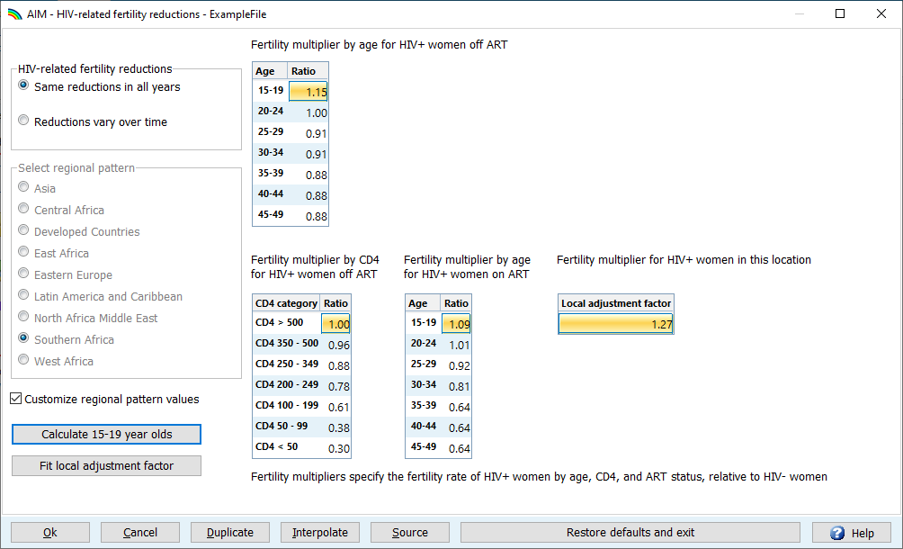
الخصوبة المرتبطة بفيروس نقص المناعة البشرية
تظهر قيمة المعلمة الملائمة هنا
حدد "الخيارات المتقدمة" > "تخفيضات الخصوبة المرتبطة بفيروس نقص المناعة البشرية"
اضغط على "ملائمة عامل التعديل المحلي"
1
2

Slide 14
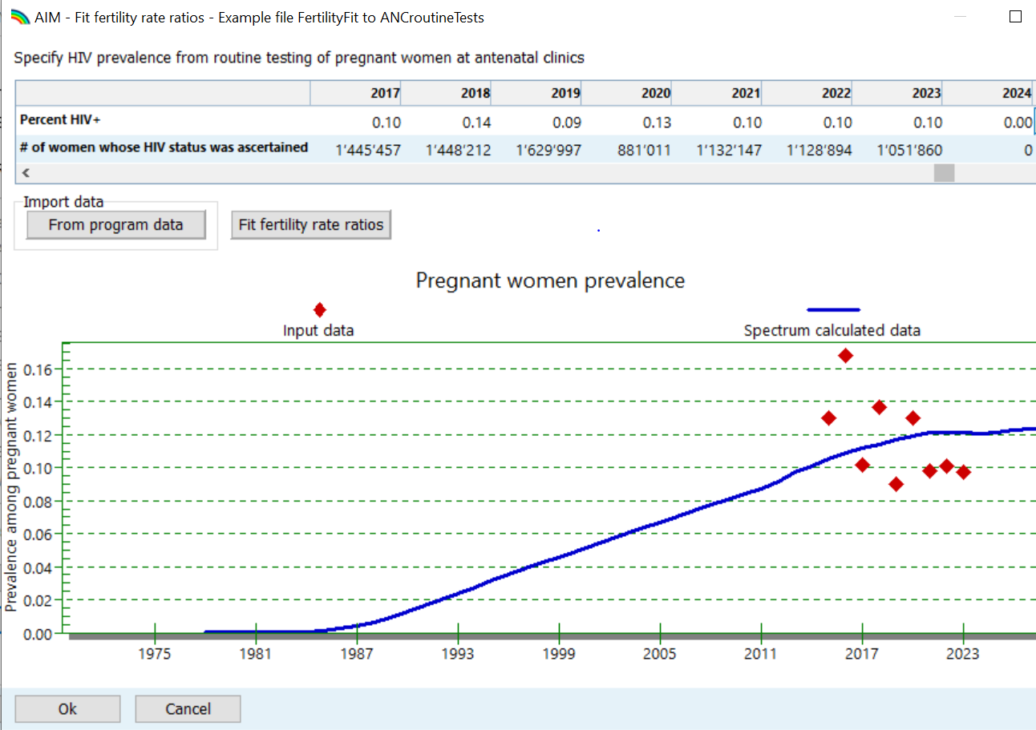
1
الخصوبة المرتبطة بفيروس نقص المناعة البشرية
تظهر قيمة المعلمة الملائمة هنا
حدد "الخيارات المتقدمة" > "تخفيضات الخصوبة المرتبطة بفيروس نقص المناعة البشرية"
"عامل التعديل المحلي الملائم"
أدخل البيانات أو استوردها (يفضل "من بيانات البرنامج")
التحقق من أن البيانات المستوردة مناسبة للاستخدام
هل نسبة الإصابة بفيروس نقص المناعة البشرية معقولة؟
مقامات سلسة؟
ملائمة البيانات المناسبة
اضغط على "موافق" لقبول الملاءمة
2
4
3
5
لإعادة التركيب في كل مرة تقوم فيها بتغيير ملاءمة
EPP/CSAVR أو IRRs
حسب الجنس!
6

Slide 15
بيانات اختبار ANC الروتيني : استخدم فقط بيانات/سنوات تمثيلية عالية الجودة لتركيب EPP والخصوبة
تشكل بيانات الاختبار الروتيني تحديات أمام التمييز بين الاتجاهات الوبائية الحقيقية من تغطية الخدمة أو الإبلاغ عن القطع الأثرية
غالبًا ما يتم تقديم الاختبارات الروتينية أولاً في المناطق الحضرية ذات الانتشار الأعلى -> السنوات المبكرة ليست ممثلة
تزداد التغطية على مدى سنوات مع توسع النظام؛ ثم تستقر مع نضجه.
كثيرا ما كانت التقارير تشكل مشكلة، خاصة قبل أن تصبح أنظمة الإبلاغ الإلكترونية شائعة.
لملاءمة بيانات
ANC-RT:
قم بإدراج النساء المعروف بالفعل أنهن إيجابيات ، في كل من البسط (فيروس نقص المناعة البشرية +) والمقام (حجم العينة).
احسب جميع الاختبارات الأولى (بحد أقصى اختبار واحد لكل حمل) - بما في ذلك الاختبارات الأولى أثناء المخاض أو الولادة
تناسب فقط سنوات البيانات الكاملة أو التي تمثل مستوى البلاد .
ابحث عن زيادات أو انخفاضات حادة؛ يجب أن تكون اتجاهات الانتشار الحقيقية مستقرة
راقب: النتائج الإيجابيّة الكاذبة، والتغييرات في خوارزميات الاختبار، ونفاد المخزون وتأثيراته، ومعدلات الرفض.
قم بمراجعة بيانات المسح الأسري حول نسبة النساء اللاتي لا يحضرن رعاية ما قبل الولادة وخصائصهن، لفهم التحيزات.
Notes:
يمكن للعديد من القضايا أن تؤثر على اتجاهات الانتشار التي تنتجها بيانات الاختبارات الروتينية قبل الولادة، بما في ذلك التغييرات في تقديم الخدمة بمرور الوقت، وتوسيع نطاق تغطية الاختبارات الروتينية، والنطاق المتزايد لأنظمة الإبلاغ الإلكترونية مع توسعها إلى المزيد والمزيد من الأماكن. كل هذا يمكن أن يؤثر على مدى توقيت واكتمال بياناتك. يمكن أن تؤثر أيضًا على الاتجاهات الوبائية، على سبيل المثال، مع توسع الأنظمة، فإنها تنتقل عادةً من مناطق انتشار أعلى إلى مناطق انتشار أقل مما يؤدي إلى انخفاض مصطنع في انتشار فيروس نقص المناعة البشرية. قد تكون إحدى الطرق للتعامل مع هذا عدم استخدام بيانات الاتجاهات من الاختبارات الروتينية حتى تستقر تغطية النظام.
وعليه، نوصيك قبل استخدام بيانات اختبار ما قبل الولادة-اختبارات النسخ العكسي أن تفكري في بعض القضايا المعروضة هنا: كيف تغير نظام الاختبار الروتيني الخاص بك وتغطيته الجغرافية والسكانية بمرور الوقت؟ هل تم تضمين النساء الإيجابيات المعروفات في التقارير أم لا؟ هل تم تضمين الاختبار الأول فقط في زيارة ما قبل الولادة؟ هل تم تضمين الاختبارات الأولى أثناء المخاض والولادة؟ هل فكرت في التغييرات في الاختبار بمرور الوقت، بما في ذلك الأدوات المستخدمة ومعدلات الإيجابيات الكاذبة في البيئات ذات الانتشار المنخفض، والخوارزميات المستخدمة، ومعدلات الرفض وتأثير نفاد المخزون على اكتمال الاختبار؟ هل قرأت أي تقارير ضمان الجودة المتاحة وقارنت بيانات الانتشار بمصادر أخرى مثل مسوحات الأسر؟
ونظراً لأهمية الاتجاهات التي ينتجها برنامج الشراكة الأوروبية في تحديد الاتجاهات في تقديراتك الوطنية، فمن المفيد قضاء بعض الوقت في النظر في هذه العوامل والتشاور مع الخبراء حسب الضرورة لفهم كيفية تأثيرها على بياناتك بشكل أفضل وأي البيانات يجب استخدامها أو استبعادها.

Slide 16
قد يشير عامل التعديل المحلي المناسب <0.5 أو >2.5، أو تغطية منع الحمل من الأم إلى الطفل >100%، إلى وجود مشاكل في انتشار الرعاية قبل الولادة وبيانات منع الانتقال من الأم إلى الطفل - أو مع تقديرات EPP أو CSAVR لجميع النساء البالغات
راجع تمثيلية بيانات انتشار رعاية ما قبل الولادة - تناسب السنوات التمثيلية فقط.
تحديد عامل التعديل المحلي إلى 2.5 كحد أقصى أو 0.5 كحد أدنى
مثلث عناصر البيانات في التسلسل ( زيارات ANC-1، الولادات، الولادات الحية، اختبارات فيروس نقص المناعة البشرية ...)
التحقق من صحة الاتساق بين تغطية الوقاية من انتقال الفيروس من الأم إلى الطفل قبل الحمل الحالي مقابل التغطية الشاملة للعلاج بمضادات الفيروسات القهقرية للنساء البالغات.
إذا قدمت مصادر أخرى (مثل المسوحات ) تقديرات موثوقة لتغطية الوقاية من انتقال الفيروس من الأم إلى الطفل، أو تغطية العلاج بمضادات الفيروسات القهقرية للأطفال أو الأطفال المصابين بفيروس نقص المناعة البشرية، فاضبط معدل الخصوبة لتتناسب مع تلك التقديرات.
عناصر أخرى لإعادة النظر:
إذا كنت تستخدم EPP :
تحقق من تقديرات حجم السكان ومعدل انتشار KP -
وخاصة FSW
معدل دوران العمالة في المجال الجنسي.
في حالة استخدام CSAVR :
هل تم التقليل من الإبلاغ عن وفيات الإيدز (و/أو تشخيص الحالات الجديدة) (على سبيل المثال، تصنيف الوفيات المفقودة بشكل خاطئ) أو المبالغة في الإبلاغ عنها (على سبيل المثال، التكرارات )؟
نسب معدل الإصابة (IRRs)
حسب الجنس : ضع في اعتبارك نمطًا افتراضيًا للأوبئة المركزة بدلاً من
EPPs أو AEMs أو CSAVRs.

Slide 17
خطوات لمعالجة مشكلات بيانات ANC
تميل المشكلات إلى أن تكون خاصة بالسياق/نظام البيانات → لا توجد حلول شاملة
التحقق من استخراج المؤشرات الصحيحة وتطابق التعريفات
إذا لم تكن المؤشرات الصحيحة موجودة، استشر رئيس برنامج الأمم المتحدة المشترك لمكافحة الإيدز لمناقشة الخيارات
مثلث المؤشرات معًا ومع التقديرات الخارجية
على سبيل المثال، الولادات، وحضور رعاية ما قبل الولادة، والولادات الحية
فكر فيما إذا كان يجب (1) الاحتفاظ بالبيانات غير المتسقة ، أو (2) حذفها ، أو (3) تعديلها
قد تختلف أفضل استراتيجية باختلاف النتائج
اتجاهات EPP
بالنسبة للنساء والرجال "المتبقين" (منخفضي المخاطر)
افترض الخصوبة المصابة بفيروس نقص المناعة البشرية
عدد حالات منع انتقال الفيروس من الأم إلى الطفل
ضع في اعتبارك كيف قد تؤثر القرارات على التقديرات الخاصة بالمؤشرات الأخرى (إجمالي عدد البالغين المصابين بفيروس نقص المناعة البشرية؛ الوقاية من انتقال الفيروس من الأم إلى الطفل مقابل تغطية العلاج بمضادات الفيروسات القهقرية لدى الأطفال)

Slide 18
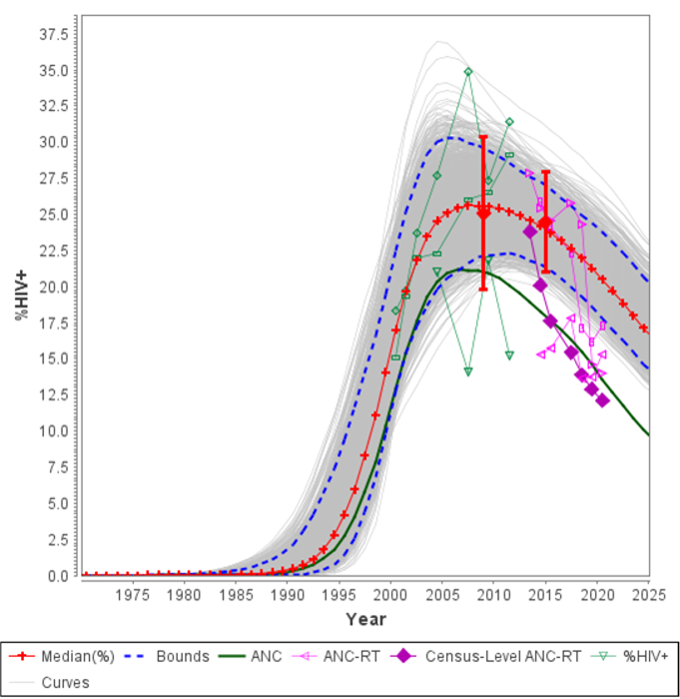
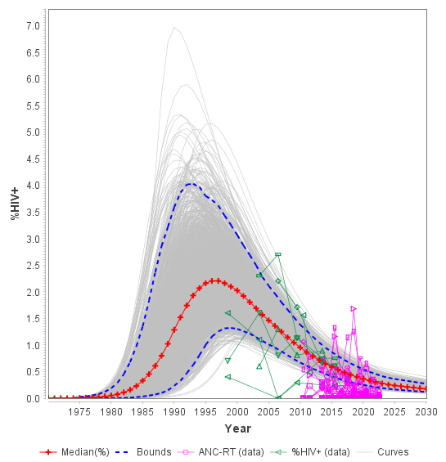
أرض الصومال (1 من 3 مجموعات سكانية فرعية في تكوين الصومالي
EPP)
انخفاض غير معقول في معدلات الانتشار
إقليم غزة، موزمبيق
انخفاض غير معتاد في 6 سنوات
Notes:
قد يؤدي ملاءمة EPP لبيانات ANC الروتينية، في حالة فقدان الإيجابيات المعروفة أو حساب الاختبارات السلبية المتكررة مرتين في مقام الانتشار المدخل، أو اختبار ANC المقتصر على المواقع ذات الانتشار الأعلى، إلى تحيز تقدير انتشار Spectrum.
على سبيل المثال:
على اليسار، في مقاطعة غزة في موزمبيق، كان الانخفاض في انتشار بيانات الرعاية الروتينية قبل الولادة على المستوى الوطني قوياً بشكل غير معتاد. ويرجع هذا على الأرجح إلى التغطية غير الكاملة لاختبارات الرعاية الروتينية قبل الولادة في السنوات الأولى من طرح اختبارات الرعاية الروتينية قبل الولادة، والتي تقتصر على المواقع الحضرية ذات الانتشار الأعلى.
على اليمين، بالنسبة لأرض الصومال، لم يتم تنشيط اختبارات رعاية ما قبل الولادة الروتينية على المستوى الوطني للتجهيز (لا توجد ماسات أرجوانية) ولكن الاتجاه في بيانات روتين رعاية ما قبل الولادة على مستوى الموقع - المثلثات الأرجوانية - يسحب بالفعل معدل الانتشار الأخير. ونتيجة لذلك، يتناسب EPP مع مستوى انتشار منخفض بشكل غير معتاد وانخفاض قوي غير معتاد في الانتشار بعد عام 2015. ومع ذلك، من الممكن أيضًا أن تكون بيانات مراقبة رعاية ما قبل الولادة النادرة (الرموز الخضراء) في السنوات السابقة قد أخذت عينات زائدة من المواقع ذات الانتشار الأعلى، وكان معدل الانتشار الحقيقي أقل مما هو واضح من هذه البيانات.

Slide 19
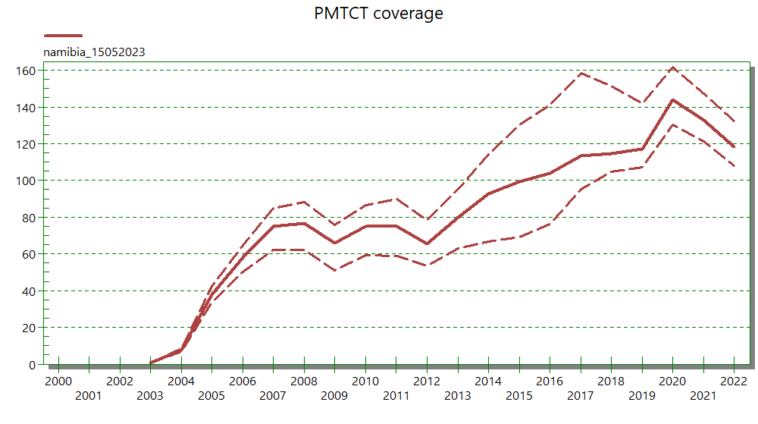
تغطية الوقاية من انتقال الفيروس من الأم إلى الطفل >100% (= النساء المبلغ عنهن في البرنامج اللاتي يتلقين العلاج بمضادات الفيروسات القهقرية / النساء الحوامل المصابات بفيروس نقص المناعة البشرية حسب تقدير الطيف) إلى وجود مشكلة
... خاصة إذا كانت هذه المعلومات متعلقة بالسنوات الأخيرة (بعد عام 2015). تحقق من:
هل تم التقليل من تقدير عدد المواليد ؟
هل تم تجهيز عامل التكيف المحلي للخصوبة لإعادة انتشار الرعاية السابقة للولادة بشكل جيد؟
هل تم إحصاء النساء الحوامل اللاتي يتلقين العلاج المضاد للفيروسات القهقرية مرتين؟
Notes:
كما ذكرنا، فإن جودة البيانات أمر بالغ الأهمية للحصول على تقديرات جيدة. لتسهيل مراجعة جودة البيانات، نوصيك بجمع بيانات الإدخال ومراجعتها أولاً في برنامج Excel، والتأكد من أنها ذات جودة جيدة ومتسقة عبر المؤشرات ذات الصلة (على سبيل المثال، المتتالية).
أولاً، يرجى تحديث XLS ومراجعة البيانات والتأكد من جودتها وتناسقها.
بعد ذلك، قم بالنسخ إلى ملف Spectrum وقم بتحديث التقدير.

Slide 20
تقدير تغطية الوقاية من انتقال الفيروس من الأم إلى الطفل أو العلاج بمضادات الفيروسات القهقرية عند الأطفال>>100%؟
إذا كانت القيمة أعلى بقليل من 100%، ضع في اعتبارك عدم اليقين في التقديرات → قد تترك كما هي، ما لم يكن البرنامج ضعيفًا ومن غير المرجح أن تصل التغطية إلى (قريبة من) 100% .
إذا كانت القيمة >110% في الفترة 2011-2015 ، ارجع إلى بيانات البرنامج وتحقق مما إذا كان قد تم احتساب النساء مرتين في الانتقال من الخيار أ إلى الخيار ب أو ب+.
إذا كانت القيمة >110% بعد عام 2015، ارجع إلى التعديل المحلي للخصوبة : راجع انتشار رعاية ما قبل الولادة وافتراضات الطيف (على سبيل المثال، نسبة الإناث إلى الذكور في معدل الإصابة) التي تؤثر على الانتشار بين النساء.
إن بعض الأوبئة المركزة لا تتوفر فيها بيانات كافية (جيدة) عن رعاية ما قبل الولادة لتقدير عدد المواليد بين النساء المصابات بفيروس نقص المناعة البشرية على مستوى البلاد بدقة. وبالنسبة لهذه الأوبئة، لن ينشر برنامج الأمم المتحدة المشترك لمكافحة الإيدز مؤشرات تتعلق بانتقال العدوى من الأم إلى الطفل وفيروس نقص المناعة البشرية بين الأطفال.
Notes:
وعلى العكس من ذلك، قد يشير انخفاض تغطية العلاج المضاد للفيروسات القهقرية للأطفال إلى أن متابعة الأطفال الذين بلغوا سن الخامسة لم تكتمل بعد - فهؤلاء الأطفال لم يعودوا يحصلون بانتظام على خدمات برنامج التحصين الموسع وخدمات الأطفال الصغار

Slide 21
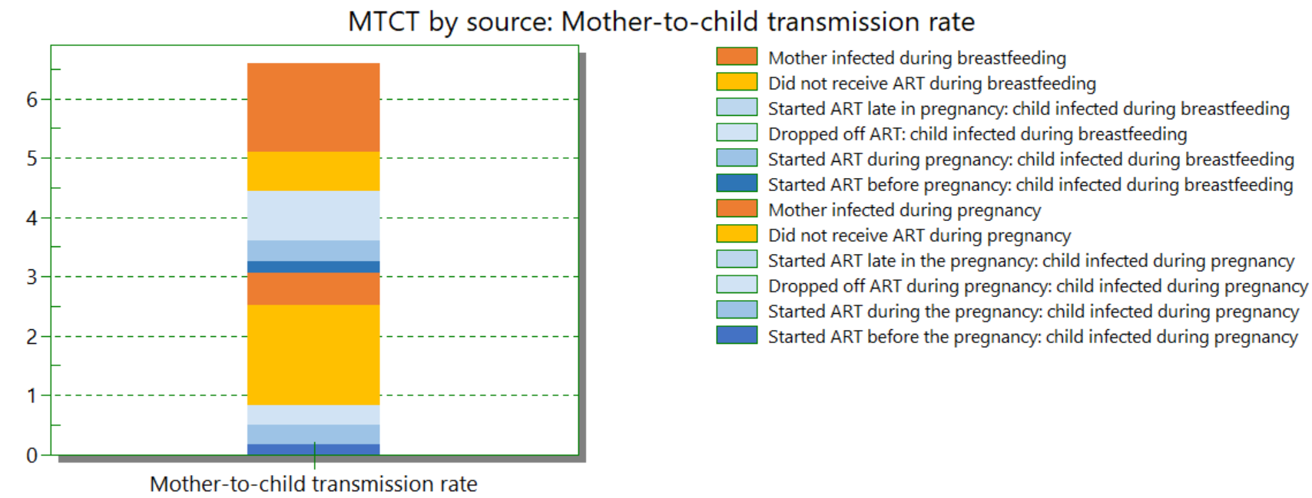
مصادر العدوى الجديدة لدى الأطفال
إذا كانت احتمالات انتقال الفيروس من الأم إلى الطفل من خلال الأمهات المصابات حديثًا أثناء الحمل أو الرضاعة الطبيعية تبدو مشكوكًا فيها، فيجب مراجعة تقديرات الإصابة بفيروس نقص المناعة البشرية بين النساء (الشابات) .
إذا كانت خدمات منع انتقال الفيروس من الأم إلى الطفل لدى النساء اللاتي لم يحصلن على خدمات منع انتقال الفيروس من الأم إلى الطفل تبدو موضع شك، فينبغي مراجعة تغطية خدمات منع انتقال الفيروس من الأم إلى الطفل ودوافعها.
للتحقق من صحة دراسة تقدر انتقال المرض من الأم إلى الطفل بين النساء في البرنامج ، ضع في اعتبارك مكونات الشريط المكدس الذي تلتقطه الدراسة. عادةً، تلتقط الدراسات انتقال المرض من الأم إلى الطفل فقط من النساء اللاتي بقين في البرنامج .
إذا كانت معدلات انتقال العدوى من الأم إلى الطفل من النساء اللاتي توقفن عن العلاج بمضادات الفيروسات القهقرية تبدو كبيرة: راجع الافتراضات المتعلقة بالاحتفاظ بالعلاج
الاحتفاظ قبل الولادة
الانقطاع الشهري بعد الولادة أثناء الرضاعة الطبيعية.
Notes:
يوضح الجزء السفلي من مجموعة مقاطع الشريط مساهمة انتقال العدوى أثناء الولادة. يوضح الجزء العلوي الرضاعة الطبيعية. ترتبط مساهمة الرضاعة الطبيعية بشكل إيجابي بمدة الرضاعة الطبيعية ويجب أن تكون ضئيلة في الأماكن التي نادرًا ما تقوم فيها النساء بالرضاعة الطبيعية.
تمثل مقاطع الشريط الأزرق مساهمة النساء اللاتي شاركن في برنامج منع انتقال الفيروس من الأم إلى الطفل (الأزرق الداكن: النساء اللاتي تم الاحتفاظ بهن؛ والأزرق الفاتح: اللاتي توقفن عن العلاج بمضادات الفيروسات القهقرية). أما المقاطع الصفراء فهي من النساء اللاتي لم يحصلن على برنامج منع انتقال الفيروس من الأم إلى الطفل، أما المقاطع البرتقالية فهي من النساء اللاتي أصبن بفيروس نقص المناعة البشرية أثناء الحمل أو الرضاعة الطبيعية.
إذا كانت مساهمة العدوى الحادثة تبدو مشكوك فيها، فينبغي مراجعة تقديرات الإصابة بفيروس نقص المناعة البشرية لدى النساء (الأصغر سنا).
إذا كانت المساهمة المنسوبة إلى النساء اللاتي لم يحصلن على خدمات منع انتقال الفيروس من الأم إلى الطفل تبدو مشكوك فيها، فينبغي مراجعة تغطية خدمات منع انتقال الفيروس من الأم إلى الطفل ودوافعها.
إذا كانت الدولة لديها دراسة تقدر انتقال العدوى من الأم إلى الطفل بين النساء في البرنامج، ففكر في مكونات الشريط المكدس الذي تلتقطه الدراسة. عادةً، تقيس الدراسات انتقال العدوى من الأم إلى الطفل فقط بين النساء اللاتي استمررن في البرنامج.

